Slide 1
Магістерська кваліфікаційна робота на тему:
«Консолідований інформаційний ресурс аналізу обігу нерухомості регіону»
студент групи КіН-14 Платовський Богдан
Керівник: д.т.н., проф., Яремчук Ю.Є.

Slide 2
Постановка задачі:
Дослідити сутність процесу консолідації інформації та методи його побудови.
Провести проектування консолідованого інформаційного ресурсу.
Провести програмну реалізацію спроектованого консолідованого інформаційного ресурсу.

Slide 3
Мета, об’єкт, предмет:
Метою роботи є дослідження та розробка консолідованого інформаційного ресурсу аналізу обігу нерухомості регіону, що стане інструментом для адміністрації міста, БТІ, агентств нерухомості, тощо.
Об’єкт дослідження роботи – консолідований інформаційний ресурс аналізу обігу нерухомості регіону.
Предмет дослідження – сукупність теоретичних та практичних засад створення консолідованого ресурсу аналізу обігу нерухомості регіону.

Slide 4
Розробка ER-моделі

Slide 5
Нормалізація
Проведено нормалізацію до третьої нормальної форми
КАТЕГОРІЯ(<Код_Категорії>, Категорія);
ПІДКАТЕГОРІЯ(<Код_Підкатегорії>, Підкатегорія, Код_Категорії);
ВЛАСНИК(<Код_Власника>, ПІБ_власника, Телефон);
ОПЕРАЦІЯ (<Код_Операції>, Операція);
МІСТО (<Код_Міста>, Місто);
МІКРОРАЙОН(<Код_Мікрорайону>, Мікрорайон, Код_Міста);
АГЕНТСТВО(<Код_Агентства>, Назва_Агентства, Код_Міста);
ВІДГУК(<Код_Відгуку>, Відгук, ПІБ_відгука, Код_Агентства);
ПАРАМЕТР(<Код_Параметра>,Назва, Код_Підкатегорії);
НЕРУХОМІСТЬ (<Код_Нерухомості>, Код_Власника, Код_Операції, Код_Підкатегорії, Код_Агентства, Код_Мікрорайону, Опис);
ЗНАЧЕННЯ_ПАРАМЕТРА(<Код_Нерухомості, Код_Параметра>, Значення).

Slide 6
Об’єкти консолідації
Рейтинг категорій та підкатегорій;
Рейтинг агентств;
Середня ціна по місту;
Рейтинг міст за кількістю оголошень;
Рейтинг мікрорайонів за кількістю оголошень;
Рейтинг міст за ціною нерухомості;
Операції (скільки купують/продають);
Продаж квартир за кількістю кімнат;
Продаж ділянок за площею;
Продаж будинків за площею;
Купівля квартир за кількістю кімнат;

Slide 7
Обґрунтування вибору СУБД
В якості СУБД було обрано MySQL
Наявність безкоштовної версії
Висока надійність
Швидкодія
Підтримка транзакцій
Контроль цілісності даних

Slide 8
Обґрунтування вибору мови програмування
Було обрано РНР
Підтримка ООП
Простота
Підтримується різними ОС
Одна з найпопулярніших мов
Розроблено велика кількість програмних каркасів, в тому числі продуктивний та надійний Yii Framework

Slide 9
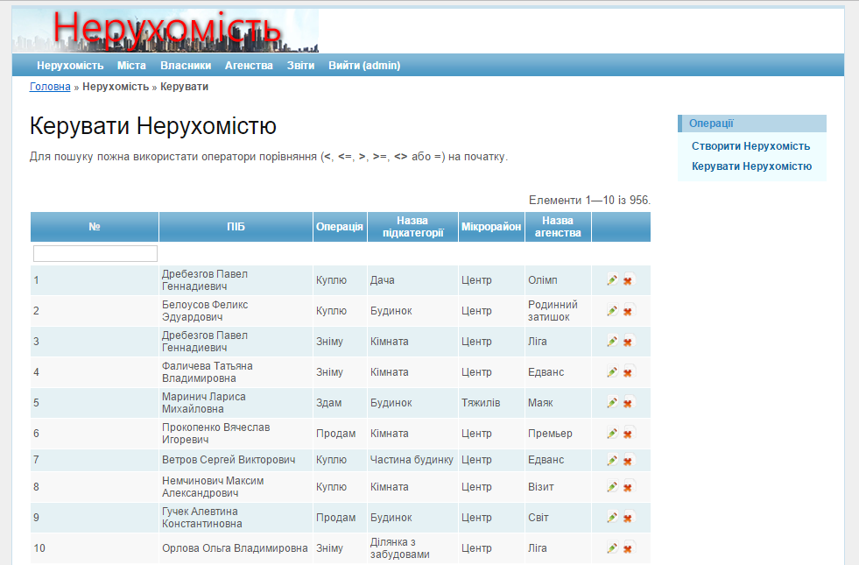
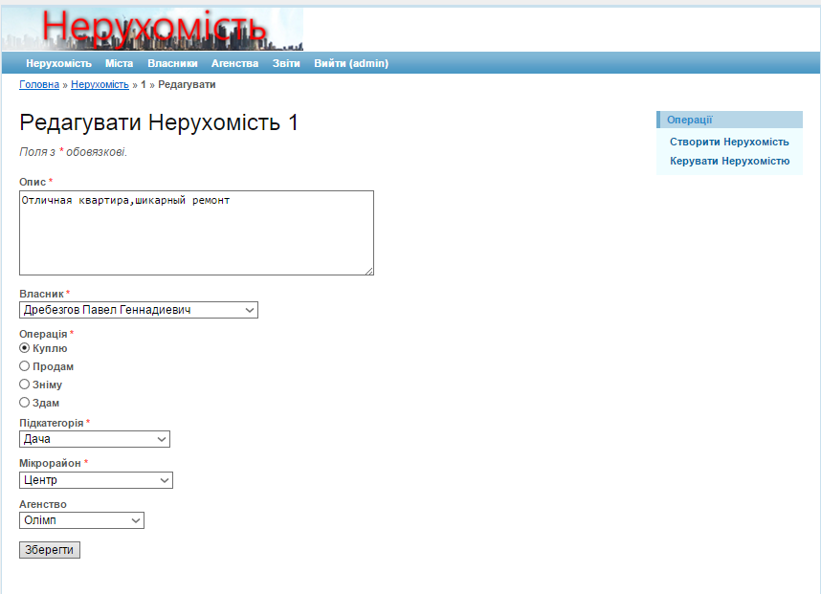
Зовнішній вигляд WEB-додатку

Slide 10
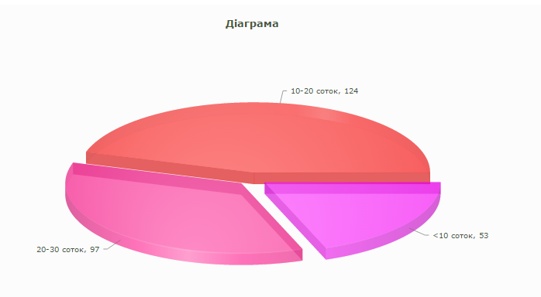
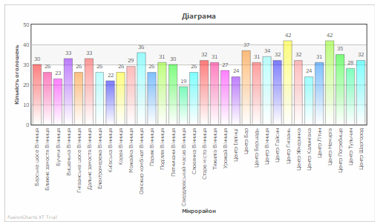
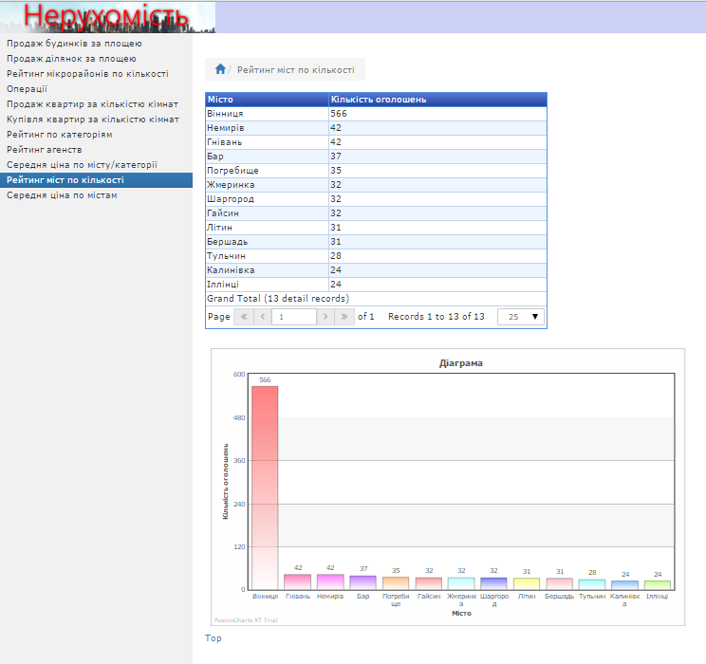
Аналіз даних КІР

Slide 11

Тестування
Ключові компоненти консолідованого інформаційного ресурсу перевірено модульним тестуванням.
Перевірено швидкодію роботи ресурсу

Slide 12
Висновки
Розроблено консолідований інформаційний ресурс аналізу обігу нерухомості регіонуі.
Досліджено суть процесу консолідації інформації.
Проведений аналіз предметної області бази даних, визначені головні сутності, атрибути та зв’язки між ними. Здійснено моделювання даних предметної області. Розроблена ER-модель даних. Проведено декомпозицію та нормалізацію відношень до 3НФ.
Реалізовано спроектовану базу даних у програмному середовищі MySQL та мовою PHP. Проедено аналіз КІР на основі розроблених програмних інструментів.
Розраховано економічну цінність розробки та доведено її доцільність.

Slide 13
Дякую за увагу

